Slide 1
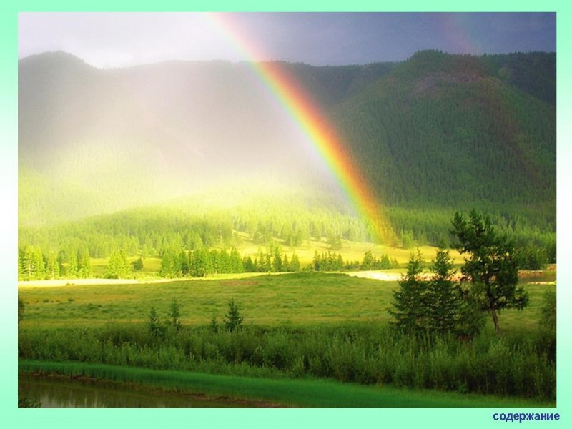
Брейн-ринг
2013
Естественных наук
Школа 1100

Slide 2
Вопрос 1
Более 30 лет он провел в походах и плаваниях. Вместе со своими спутниками он первым обогнул восточную оконечность Азии и открыл пролив, отделяющий Азию от Америки. Но его отчет о плавании вокруг Чукотки пролежал в Якутском архиве более 80 лет и был обнаружен только во время Великой Северной экспедиции.

Slide 3


Slide 4
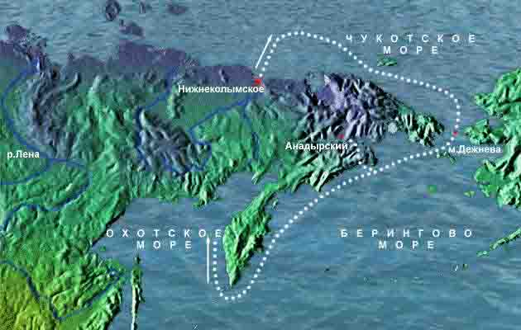

Slide 5
Семен Дежнев

Slide 6
Вопрос 2
Этот элемент сопровождает олово и снижает его содержание в породе, как говорили раньше – съедает. Потому и дали ему такое название «волчая пасть». Этот редкий, один из самых тугоплавких металлов иногда можно встреть и в виде самородка – тогда он стоит даже дороже золота, но в небольших количествах он есть у каждого из нас дома.

Slide 7
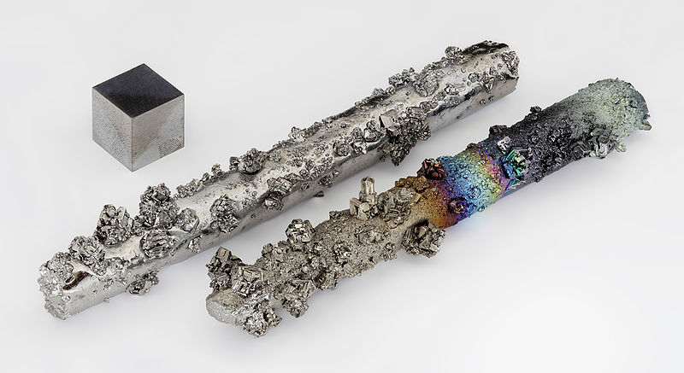

Slide 8
Вольфрам

Slide 9
Вопрос 3
Почему люди в состоянии сильного опьянения, сделав шаг ,не могут остановиться и продолжают двигаться по инерции?

Slide 10
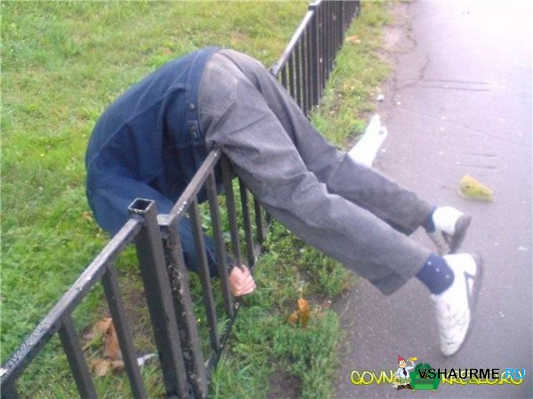

Slide 11
Выведенные из нормального состояния в результате алкогольного наркоза центры мозжечка не обеспечивают торможение движений, возникающих в силу инерции

Slide 12
Вопрос 4
К наэлектризованной расческе все притягивается. Почему же наэлектризованные волосы встают дыбом?

Slide 13
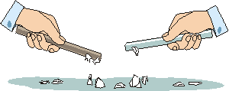

Slide 14
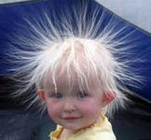

Slide 15
Одноименные заряды отталкиваются

Slide 16
Вопрос 5
На режим нижнего течения этой реки особое влияние оказывают морские приливы, которые распространяются вверх по реке на 1400км. Приливная волна высотой до 5 м с большой скоростью и сильным гулом мчится вверх по реке, заливая берега.
На какой реке наблюдается это необычное явление? Какое название имеет волна?

Slide 17
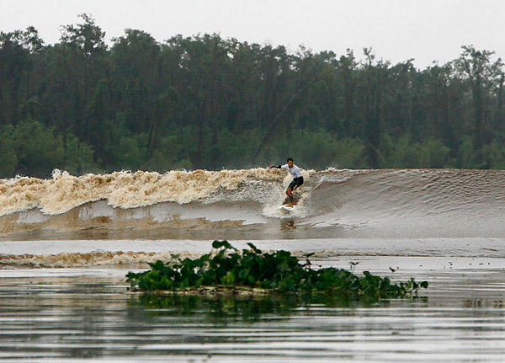

Slide 18
Амазонка
Поророка

Slide 19
Вопрос 6
Раствор этого темно-фиолетового вещества наши бабушки использовали для мытья окон (для блеска), наши родители использовали слабый раствор для обеззараживания воды в походах и при купании детей. Химики используют термическое разложение этого вещества для получения кислорода.

Slide 20
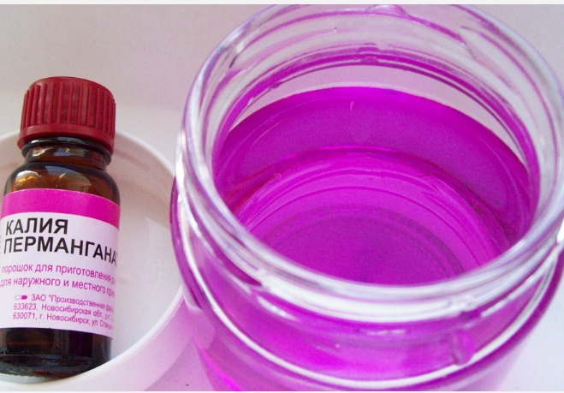

Slide 21
пермангонат калия (марганцовка или KMnO4)

Slide 22
Вопрос 7
Усли прикрепить полоску пластыря кольцом вокруг пальца и не снимать его в течение двух дней, то участок кожи, находившейся под пластырем, окажется светлее. Объясните почему?

Slide 23
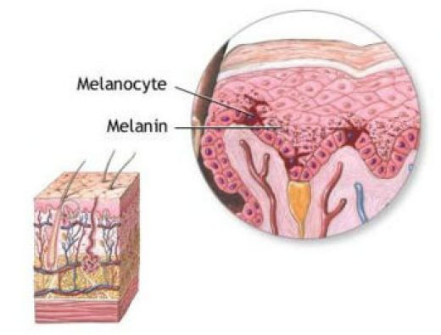

Slide 24
В коже синтезируется пигмент меланин, придающий окраску коже, При отсутствии света меланин исчезает, из-за чего кожа светлеет. И наоборот, под воздействием света меланина вырабатывается много и кожа темнеет.

Slide 25
Вопрос 8
Что сильнее выталкивает воздух: свинцовый шар или мыльный пузырь равного объема

Slide 26
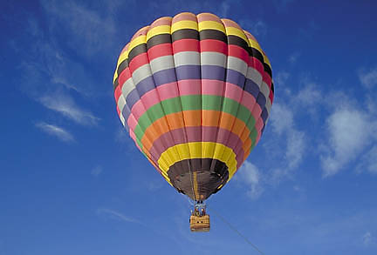

Slide 27
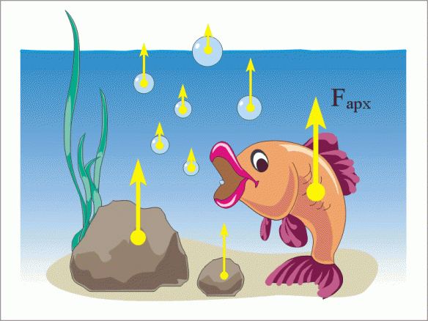

Slide 28
одинаково

Slide 29
Вопрос 9
Это самая большая постройка, созданная на Земле живыми существами, представляет собой огромную полосу, протянувшуюся на 2000 км у восточного побережья одного из материков. Полоса, достигающая в ширину 150 км и круто обрывающаяся в море, сложена из останков своих строителей.
О каком сооружении идет речь? Кто его создатели?

Slide 30
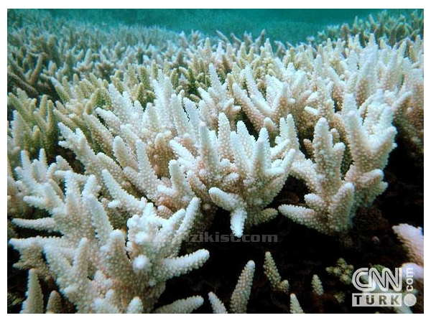

Slide 31
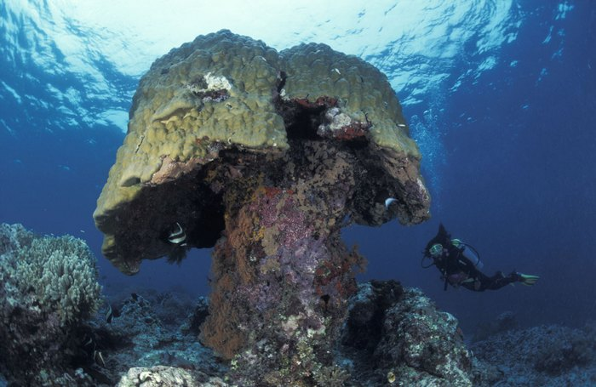

Slide 32
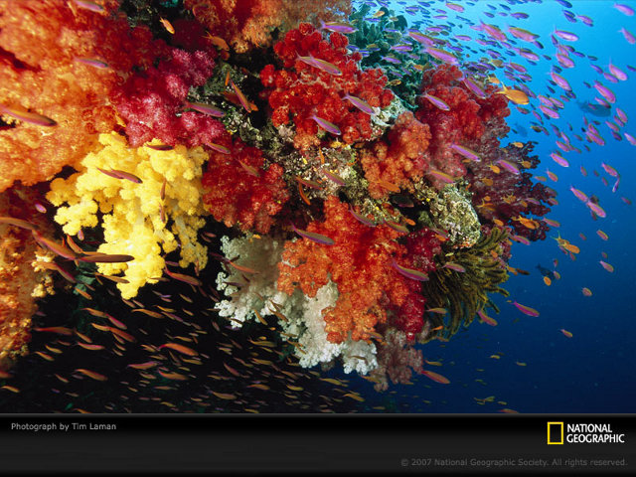

Slide 33
Большой Барьерный риф. Коралловые полипы.

Slide 34
Вопрос 10
Эту плотную жидкость алхимики называли «купоросное масло», а как называем мы?

Slide 35
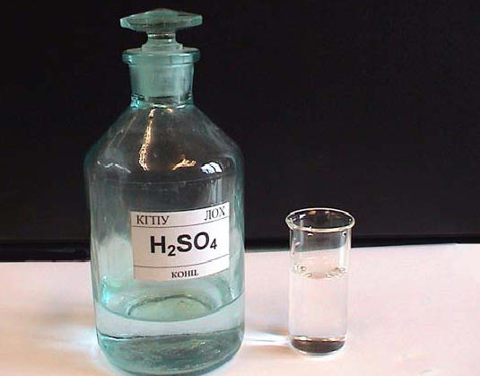

Slide 36
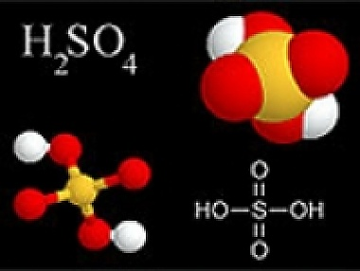

Slide 37
серная кислота

Slide 38
Вопрос 11
В какую сеть нельзя поймать рыбу?

Slide 39
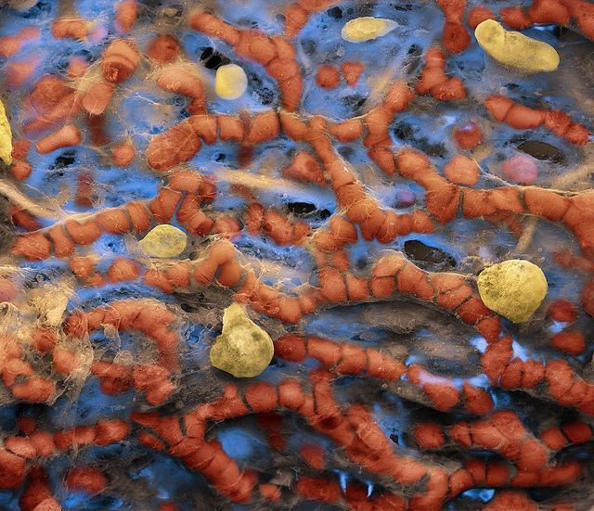

Slide 40
В капиллярную

Slide 41
Вопрос 12
Что за излучение наиболее опасно для человека, так как резонирует с альфа-ритмами головного мозга – 7,5 Гц?

Slide 42
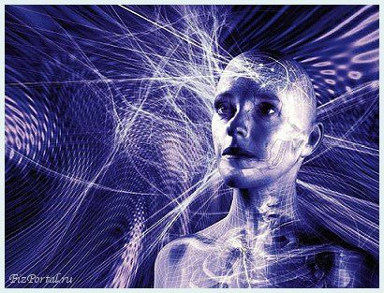

Slide 43
инфразвук

Slide 44
Вопрос 13
У каких материков самая восточная точка расположена в западном полушарии?

Slide 45
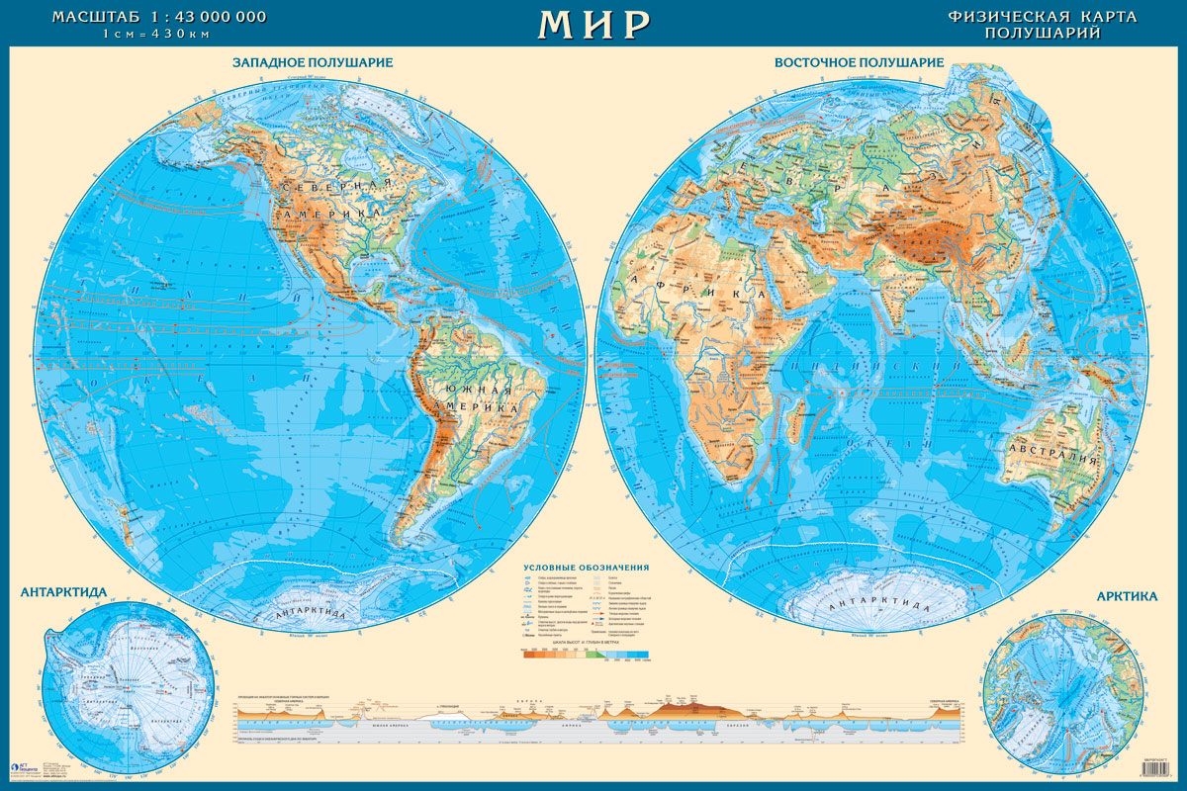

Slide 46
Евразия, Северная Америка и Южная Америка

Slide 47
Вопрос 14
Лежу на берегу, вокруг одни оксиды,
Куда не погляжу – прекраснейшие виды;
Песочек – пляж, вода морская,
А с моря бриз. Волна крутая.
И воздух … дышится легко,
Вода – парное молоко.
Забудешь беды и обиды …
А все же … где же здесь оксиды?!
Хотя бы три мне назовите
И дальше отдыхать идите!

Slide 48
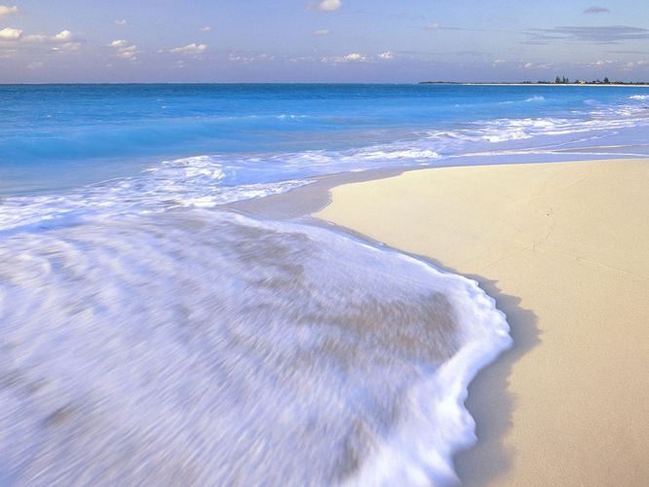

Slide 49
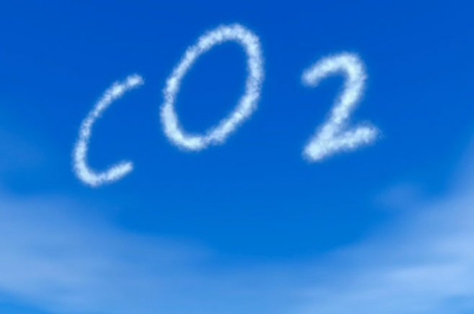

Slide 50
вода (оксид водорода),
песок (оксид кремния)
углекислый газ (оксид углерода)

Slide 51
Вопрос 15
Многие народы на территории России почитали это дерево, как священное. По якутским поверьям, на ветвях этого дерева живет Хозяйка Земли. А вот что поется в русской песне об этом дереве: Первое дело мир освещать, второе дело скрип утешать, третье дело больных исцелять, четвертое дело чистоту соблюдать. Что это за дерево? Объясните, о чем говорится в песне?

Slide 52
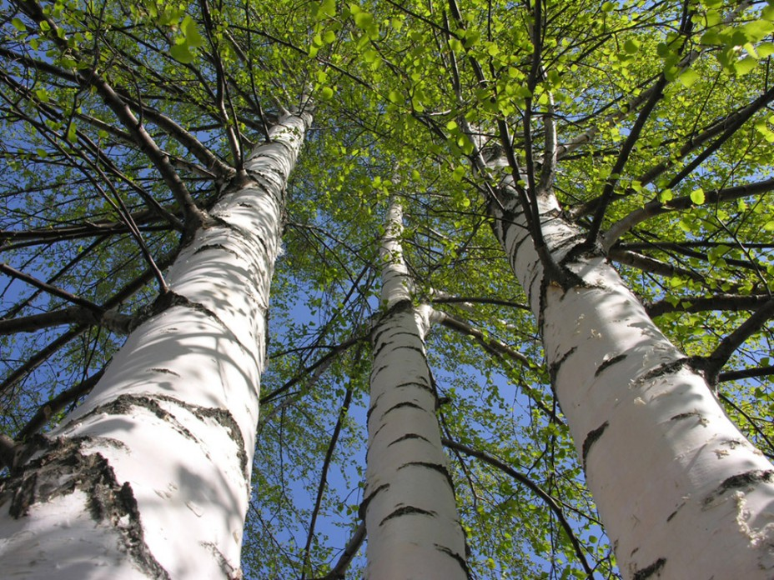

Slide 53
Береза

Slide 54
Вопрос 16
Каким собственным излучением обладает айсберг?

Slide 55
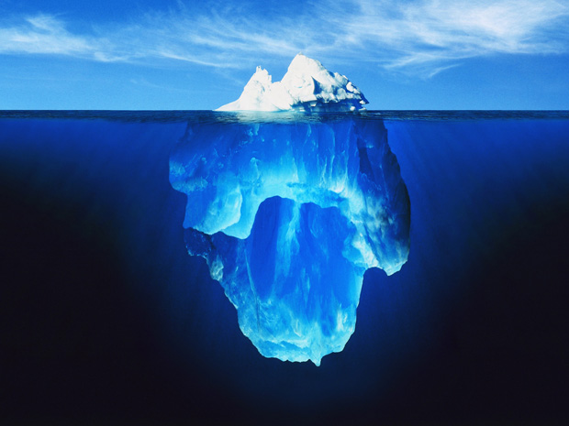

Slide 56
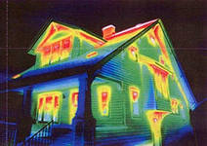

Slide 57
Тепловым или инфракрасным

Slide 58
Вопрос 16
Здесь воздух выхолаживается до – 70ºС и ниже, пар человеческого дыхания опадает ледяной шуршащей пылью. Шорох выдоха кажется «шепотом звезд». В тайге с гулом лопаются деревья.
О каком месте нашей Родины идет речь?

Slide 59
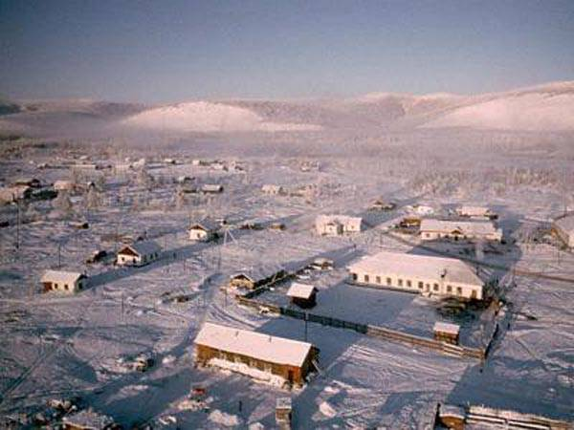

Slide 60
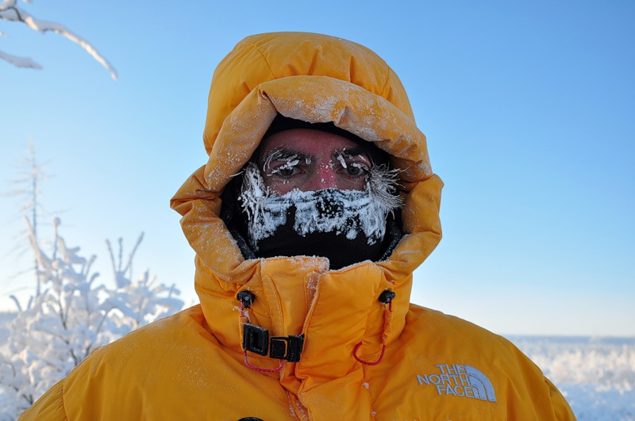

Slide 61
Оймякон или Верхоянск

Slide 62
Вопрос 17
Химический элемент Х – неметалл, открытый в 1811 г. Промышленником Б. Куртуа. Существует версия, что Куртуа должен за это открытие быть благодарен кошке, которая, убегая, опрокинула сосуд с серной кислотой на золу морских водорослей. Из образовавшейся смеси неожиданно пошли густые фиолетовые пары. Назовите Х.

Slide 63
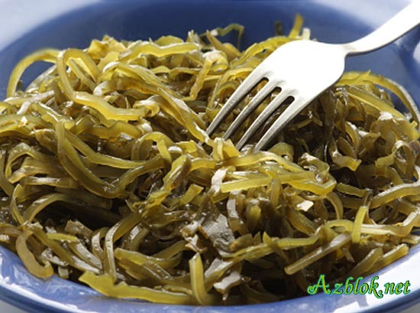

Slide 64
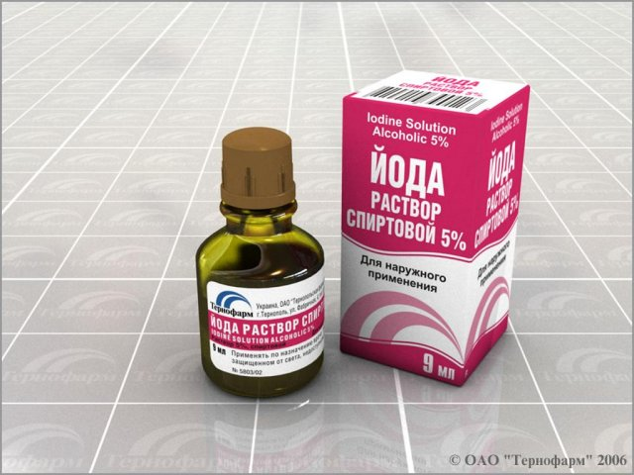

Slide 65
                Йод

Slide 66
Вопрос 18
Какое растение открыло законы наследственности?

Slide 67
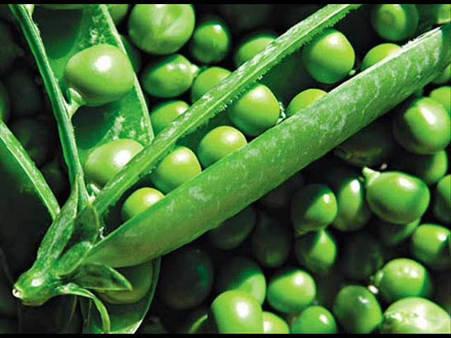

Slide 68
горох

Slide 69
Вопрос 19
Куда всегда направлена скорость, куда всегда направлено ускорение? (в ИС, конечно)

Slide 70
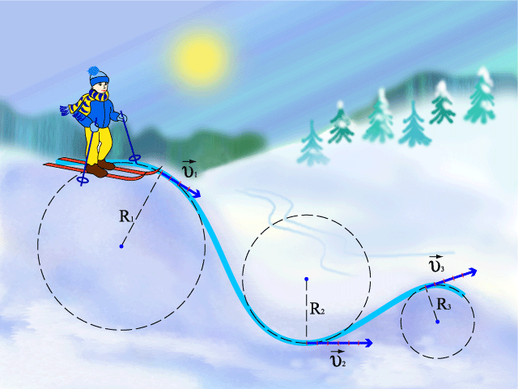

Slide 71
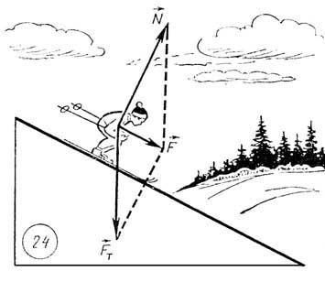

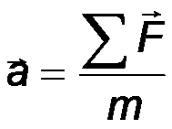
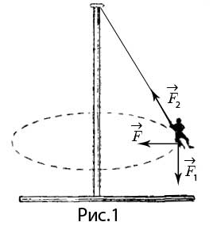

Slide 72
Скорость – по касательной к траектории
Ускорение – по равнодействующей (∑F)

Slide 73
Брейн-ринг
Естественных наук
Школа 1100

